Slide 1
Optimer dit løb
Dine muligheder for at optimere dit løb. Herunder vigtigheden af at løbe langsomt.

Slide 2
Agenda
Intro af underviser
Forventninger
Optimer dit løb
Polariseret træning
Intervaller
Styrketræning
Praktisk session
Løberens ernæring
Restitution
Løbeøkonomi

Slide 3
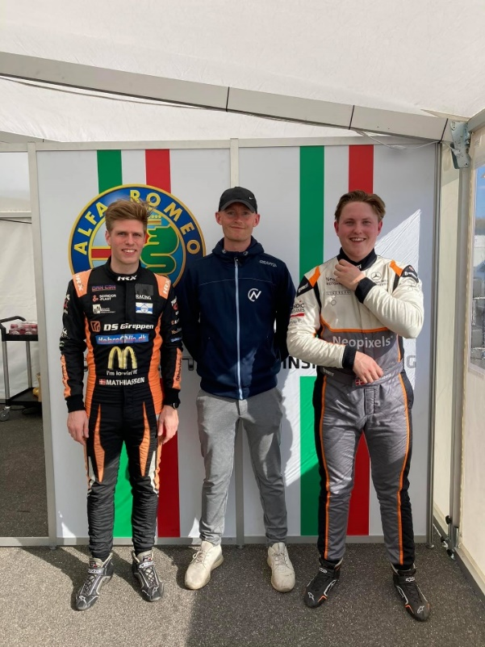
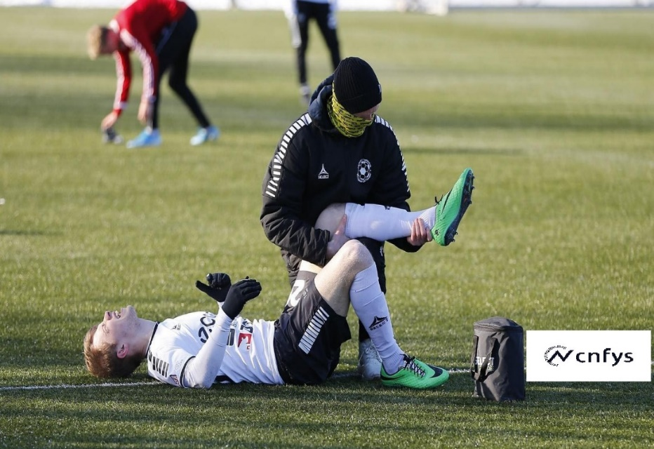
Dagens instruktør
Chris Nielsen

Slide 4
Forventninger
Hvad er dine forventninger til i dag?
Din top 3 over faktorer der optimerer dit løb?

Slide 5
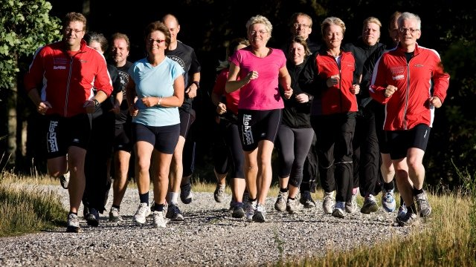
Hvad er optimal træning?
Målrettet og effektivt
Sjovt og motiverende
‘Hårdt’ på den ‘lette’ måde
Tilfredsstillende
Velvære – fysisk og mentalt
‘Den naturlige træthed’
Overskud i hverdagen
Socialt – fællesskab
Notes:
Stilles som spørgsmål til kursisterne

Slide 6
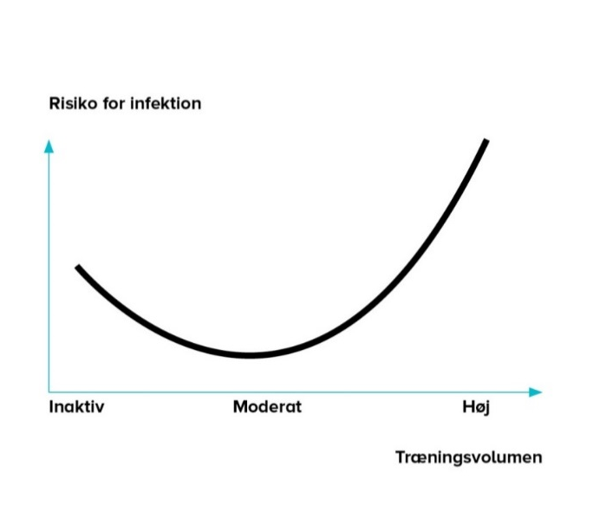
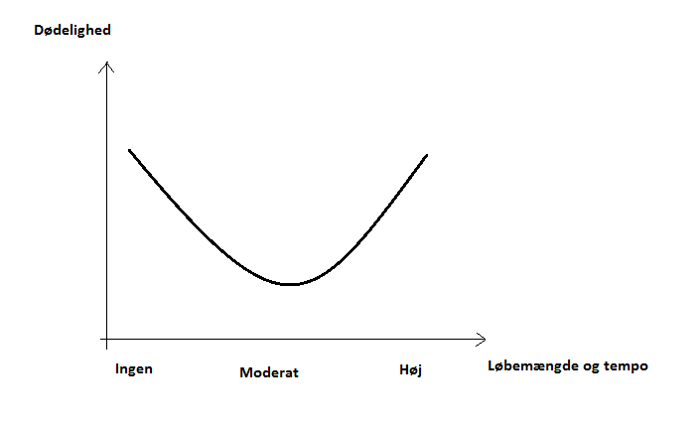
Supermotionisten og sundhed
Konsekvenser af stor træningsmængde i et for højt tempo
Studier på ultraløb og artrose.
Immunforsvaret svækkes
Risikoen for infektioner øges
Nedbryder kroppen og kan medføre fysiske og psykiske overtræningssymptomer.
Notes:
Immunforsvaret kan blive svækket af for stor træningsmængde i for højt et tempo. Skyldes udskillelse af stresshormoner, som har skadevirkninger. Når immunforsvaret er svækket, er der øget risiko for infektioner og at komme i en overtræningstilstand

Slide 7
Kroppens energiforbrug
  Kroppen har store mængder energi lagret i form af fedt – primær energikilde ved langvarigt arbejde
  Kroppen indeholder begrænsede mængder kulhydrat lagret som glykogen – anvendes ved højintenst arbejde
  Kroppen er designet til at forbrænde fedt frem for sukker
Notes:
Fedtlagrene er store – primær energikilde, som især bruges ved langvarigt arbejde. Kulhydrat bruges ved intenst arbejde. Det er aldrig enten eller, og ved langvarigt løb vil der altid være et forbrug af glykogen. Eksempelvis ved et maraton er der glykogen til ca. 2 timers løb, hvis man løber så hurtigt, man kan. Kroppens store fedtlagre viser, at kroppen er bygget til langvarigt arbejde med lav intensitet. Hvis kroppen var bygget til at træne med moderat eller høj intensitet, ville glykogenlagrene være meget større.

Slide 8
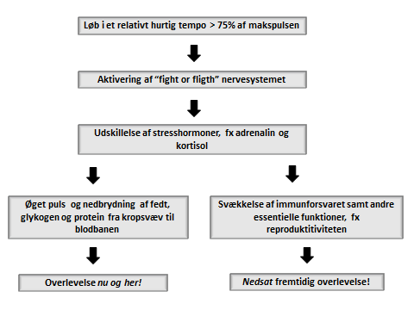
Fysiologiske konsekvenser af træning med for høj intensitet
Notes:
Fysiologiske konsekvenser af træning i et for højt tempo (set med evolutionære briller). Obs: Gør det klart for kursisterne, at de skitserede/omtalte skadelige konsekvenser ikke sker efter én eller to træninger, men er en konsekvens af langvarig, kronisk træning med for mange kilometer i et for højt tempo. Eksempelvis ”tempotræning”, hvor kroppen over lang tid stresses. Tempotræning passer dårligt med den måde, vores energisystemer fungerer fysiologisk set.

Slide 9
Polariseret træning
Vigtigheden af de langsomme løb for at optimere dit løb.

Slide 10
Polariseret træning
En træningsmodel som:
Efterlever menneskekroppens naturlige måde at bevæge sig på
Ikke udløser et uhensigtsmæssig hormonrespons
Efterlever kroppens naturlige forbrændingsmønster
Sikrer optimal aktiv og passiv restitution
Fornuftig balance mellem høj og lav træningsintensitet
Notes:
Er den måde som vi fysiologisk er bygget til at lave. Groft sagt skal man bevæge sig meget og langsomt og i få og korte situationer øge intensiteten. Det er helt tilbage fra dengang, vi jagede eller blev jagtet.

Slide 11
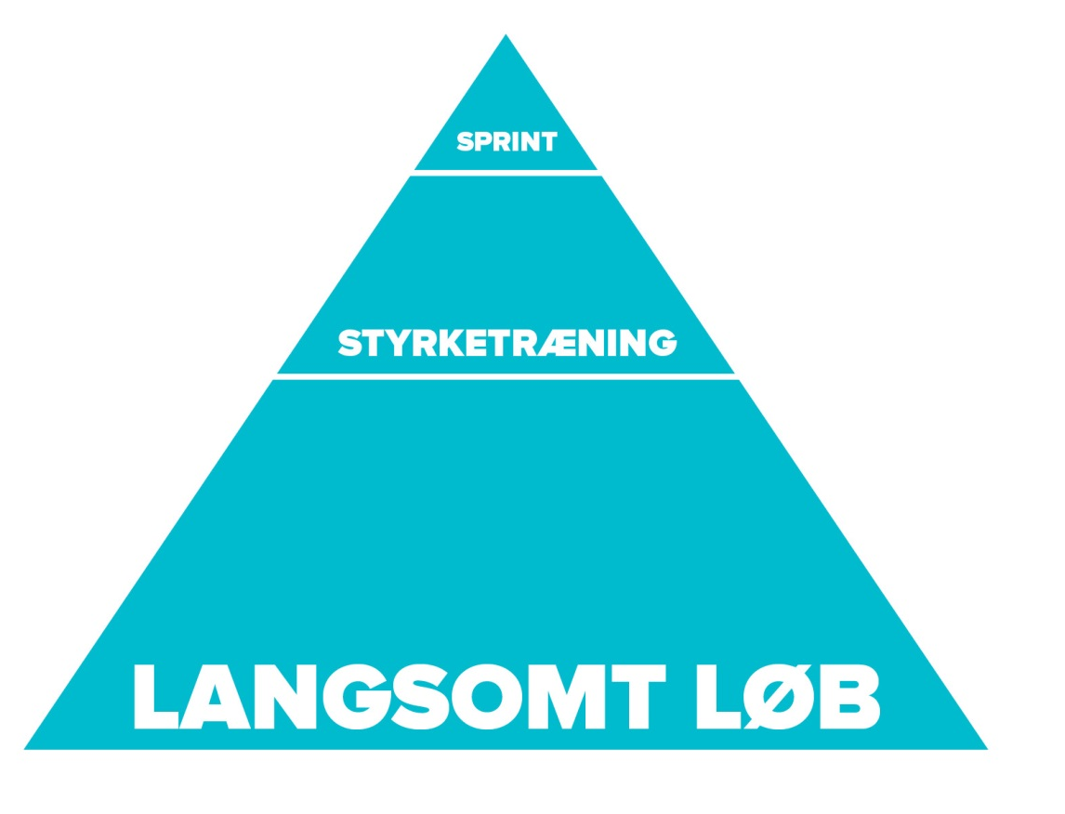
Polariseret træning
Prioriter din træningsmængde og intensitet fornuftigt
Hvordan ser din prioritering ud?
Notes:
Forklar her, at størstedelen af ens træningsmængde skal gennemføres med lav intensitet (snakketempo), af og til styrkebetonede aktiviteter og en smule højitenst arbejde. Uddybning kommer senere.

Slide 12

Langsomt løb
Mængde:
Bør udgøre mindst 80-90 % af din samlede træningsmængde
Kan udføres dagligt
Intensitet:
Er altid under 75 % af din maksimale puls (80 % af din pulsreserve)
Skal føles let og ubesværet (du kan tale i hele sætninger)
Hvad er langsomt løb for dig?
Notes:
Stor mængde. Kroppen kan arbejde meget længe, når den primære forbrænding er fedt. Husk, at dette ikke siger noget om fedtforbrændingszone og vægttab. Der er ingen sammenhæng. Intensiteten må ikke overstige 75 % af makspulsen, da mængden af stresshormoner, som udskilles, bliver meget større, når man kommer over 75 %.

Slide 13
Derfor skal du løbe langsomt
Langsomt løb er aktiv restitution
    Øget blodgennemstrømning hjælper ømme muskler og vedligeholder din kondition
Muliggør en stor samlet træningsmængde uden at nedbryde kroppen
    En stor træningsmængde forbedrer din udholdenhed
Virker som mental genopladning
    Psykisk restitution: ”Slå hjernen fra”
Notes:
God som restitutionstræning. Forbedrer udholdenheden. Pulsen skal være lav, så stresshormonerne kun udskilles i begrænset omfang. Kroppen er designet til en stor mængde aktivitet i langsomt tempo.

Slide 14
Styrketræning
Styrketræn for at optimere dit løb.

Slide 15
Styrketræning
Mængde:
1-3 gange/uge
Afhænger af styrketræningens karakter (type, varighed og belastning)
Typer:
Tung vægttræning
Plyometrisk træning med egen kropsvægt
Udholdenhedstræning - cirkeltræning
OBS:
Forsigtig progression – øg mængden langsomt de første 4-6 uger
Lyt til kroppen – hvor længe har du DOMS?
Prioriter hyppighed fremfor varighed
Notes:
Lav noget styrketræning hver uge. Det kan være et længere (30-60 min.) pas med tung vægttræning eller kortere (10-30 min.) med plyometriske øvelser. Fokus på langsom progression. Prioriter hyppighed.

Slide 16
Styrketræning
Fokuspunkter
Tung vægttræning:
Få gentagelser, men tungt – under 6 RM
Prioriter funktionelle helkropsøvelser: Fx squat, lunges og dødløft
Plyometrisk træning:
Mange gentagne repetitioner udført eksplosivt
Udføres i korte intense perioder
Notes:
Tung træning med få gentagelser. Kræver tilvænning. Uøvede i styrketræning bør gennemføre en 2-4 mdr. langt tilvænningsperiode, hvor der ikke trænes tungt, men med mange gentagelser, således at teknikken i udførelsen bliver god, når vægten stiger.
Plyometrisk træning skal udføres kraftfuldt og med koncentration, når bevægelsen udføres, hvorfor der også kan være en del pauser mellem øvelserne.

Slide 17
Intervalløb
Vigtigheden af at træne kredsløbet for at optimere dit løb.

Slide 18
”Sprint”
Aerobe vs. anaerobe intervaller
Aerob højintenst træning:
Har en intervalvarighed på 1-5 minutter
Samlet effektiv varighed bør ikke overskride 16 minutter
Intensitet: Over 90 % af makspulsen
Arbejd/pause forhold: 2:1
Fx 8x2 minutter og 1 minuts pause
Notes:
Aerob træning er IKKE sprint, men hurtigt løb. Aerob træning er de lange intervaller af mellem 1 og 5 min., hvor pausen er mellem 2:1 og 1:1. Pulsen angiver intensiteten. Anaerob træning er sprint, da der løbes med nær maksimal fart. Korte intervaller på op til 60 sek. De mest almindelige er 30 sek. sprint og 3 min. pause. Pausen er altid mellem 3 og 8 gange længere end arbejdstiden. Løb en maksimal sprint (fx 30 sek.) og løb på de efterfølgende anaerobe træningspas ca. 90 % af den maksimale distance, du kan løbe. Anaerob træning kræver tilvænning, så start med få intervaller.

Slide 19
”Sprint”
Faldgruber og særlige hensyn
”Intervalfælden” = for lange intervaller udført ved for langsom tempo
Fokuser i stedet på ”kort og hårdt”
Hyppighed: 1-2 gange/uge – i særlige perioder 3 gange/uge.
Notes:
Uddyb intervalfælden og konsekvenser heraf: Ofte daler intensiteten = mindre effektiv træning (høj intensitet er mere effektivt særligt for kondition og muskeltilpasninger). Ligeledes får man stor mængde intervalløb i et relativt anstrengende tempo = mindre optimal for sundhed. Loose-Loose situation.

Slide 20
Boost din kondition
Hvorfor træning ved nær maksimal puls effektivt forbedrer din kondition
Stimulerer i høj grad hjerte og kredsløb
    Hjertet bliver større, stærkere og mere smidigt
    Hjertets slagvolumen øges – der pumpes mere blod ud pr. slag
    Minutvolumen stiger – mere blod til de arbejdende muskler
Notes:
Hjertet er en muskel og skal presses maksimalt for, at det bliver større og stærkere. Vigtigt med høj intensitet i kortere tid end lidt for lav intensitet i længere tid.

Slide 21
Hurtigere og stærkere
Derfor forbedrer sprintintervaller og styrketræning din præstation
Løbeøkonomien forbedres
    Du løber hurtigere – uden at bruge mere ilt
Mere effektiv udnyttelse af dine muskler/muskelfibre
    Forebyg skader og udnyt mere muskelmasse
Nervesystemets samarbejde med musklerne optimeres
    Bedre teknik og øget motorisk bevidsthed
Notes:
Musklerne får en mere effektiv forbrænding, og sprinttræningen forbedrer formentlig teknikken. Det skyldes, at sprint/anaerob træning løbes på midt- eller forfod, hvilket kan overføres til langvarigt arbejde. Det er mere økonomisk at løbe på midt/forfod.

Slide 22
Gennembrudstræning
En ekstraordinær indsats – et ekstraordinært udbytte
Pres kroppen ud over det sædvanlige
    Varigheden af træningen
    Intensiteten af træningen
Udbytte:
    Stor stimulation – øget træningseffekt
Hvor ofte?
    1-2 gange om måneden
Gennembrudstræning:
    Bør altid efterfølges med mere end normalt restitution
Notes:
Kroppen tilpasser sig den ”daglige træning” og skal af og til ”chokkes” ud over det sædvanlige, hvis man ønsker sig et særligt effektivt udbytte af træningen. Kan kun gennemføres af supermotionister, altså folk der træner regelmæssigt og med en vis volumen. Kan også gennemføres som ”blokke”, hvor man i en kort periode træner fx særlig intensivt eller med særlig mange kilometer.

Slide 23
Praktisk øvelse

Slide 24
Løberens ernæring
Spiser du for at løbe eller løber du for at spise?

Slide 25

Løb og kost
For langt de fleste løbere gælder de almindelige kostråd:
  Protein: 10-15 E %
  Fedt: højst 30 E %
  Kulhydrat: 55-60 E %

Slide 26
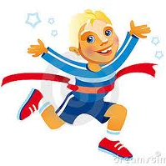
Kostens formål i forhold til træning
Energi (og byggesten) – før/under/efter træning og konkurrence
Større træningskvalitet
Bedre restitutionevene
Optimering af præstationsevnen
Energi i hverdagen
Notes:
Hør kursisterne inden du giver dem svaret

Slide 27
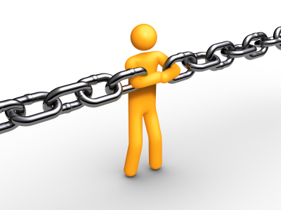
Timing & indhold
Kosten er ’LINKET’ mellem træning og konkurrence!
Timing: Spis når kroppen har behov
Indhold: Spis det kroppen har behov for
Kvalitet i hverdag, træning, restitution og præstation

Slide 28
Kroppens byggesten/energilagre
Resultat
Kost/
ernæring
Træning
  Kulhydrat
  Fedt
  Protein

Slide 29
Kulhydrater
Kroppens vigtigste energikilde under fysisk aktivitet og i den efterfølgende restitutionsperiode.
Hjernes og musklernes foretrukne brændstof – bruges udelukkende som energi.
Hurtig omsætningshastighed
Energi til ca. 90 min højintens træning

Slide 30
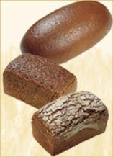
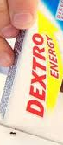
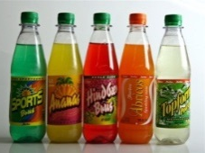
Kulhydrater - To typer:
Langsomme/Komplekse
    Regulerer blodsukkeret
    Øget mæthedsfornemmelse
    Lagres i leveren og musklerne
    Grundlaget for et solidt energiniveau i hverdagen og træning
    Fuldkornsprodukter
    Grøntsager
    Frugt
    Kostfibre
Hurtige/Simple
    Optages hurtigt I kroppen
    Hurtig energi specielt under og efter træning
    Hvidt brød/pasta o. lign.
    Slik
    Frugt

Slide 31
Fedt…. ER godt!
    Vigtig energikilde under fysisk aktivitet
    Vigtig for kroppens funktionalitet
        Essentiel for opbyggelse af cellemembraner, dannelse af hormoner
        Vigtige for optagelsen af fedtopløselige vitaminer (A,D,E og K):
          Alle Damer Elsker Kage ☺
    Fedt lagres i fedtdepoter i kroppen
    Langsom omsætningshastighed

Slide 32
Proteiner
Bruges primært til :
Genopbygning og vedligeholdelse af muskler og væv
Immunforsvarets celler
Enzymer
Transportmolekyler
Hår og negle
Bruges i mindre grad til:
Energi
Meget begrænset energilager

Slide 33
Intensiteter og energikilder
% maxpuls | % kulhydrater | % fedt
65-70 | 40 | 60
70-75 | 50 | 50
75-80 | 65 | 35
80-85 | 80 | 20
85-90 | 90 | 10
90-95 | 95 | 5
100 | 100 | 0
Notes:
For at vise det på en lidt anden måde, ses det her at jo tættere vi er på at nå vores makspuls jo højere bliver forbrændingen af kulhydrat fremfor fedt.

Slide 34
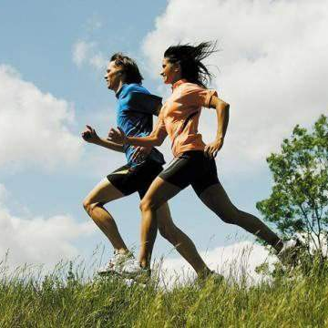
Energibehov og energiforbrug
Hvorfor er det vigtigt at vide, hvor meget energi vi har behov for?
    Vores præstationsniveau falder, hvis
    vi får for lidt energi (eller for meget)
    Vores fysiske helbred bliver dårligere,
    hvis vi får for meget (eller for lidt energi)
  1) Hvordan beregner man sit energibehov?
  2) Hvordan beregner man energiforbruget ved fysisk aktivitet?

Slide 35
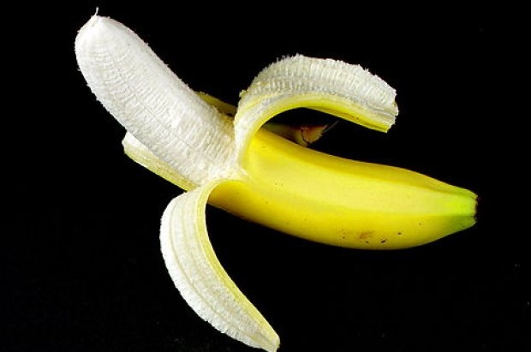
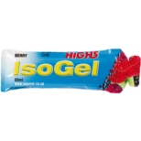
Energiindtag - generelt
Før – Energi til træning
Fyldte kulhydrat-depoter
Klar til at præstere fysisk og mentalt
Under – Bedre energiniveau, bedre præstationsevne, bedre restitution
Større udholdenhed
Højere intensitet
Mindre svækkelse af immunforsvar!!
Efter – Hurtigere restitution/opfyldning af depoter
Bedre restitutionsevne → hurtigere klar til at træne kvalitet
Bedre tilpasning til trænings-stimuli → udvikling
Mindre svækkelse af immunforsvar → kontinuerlighed

Slide 36
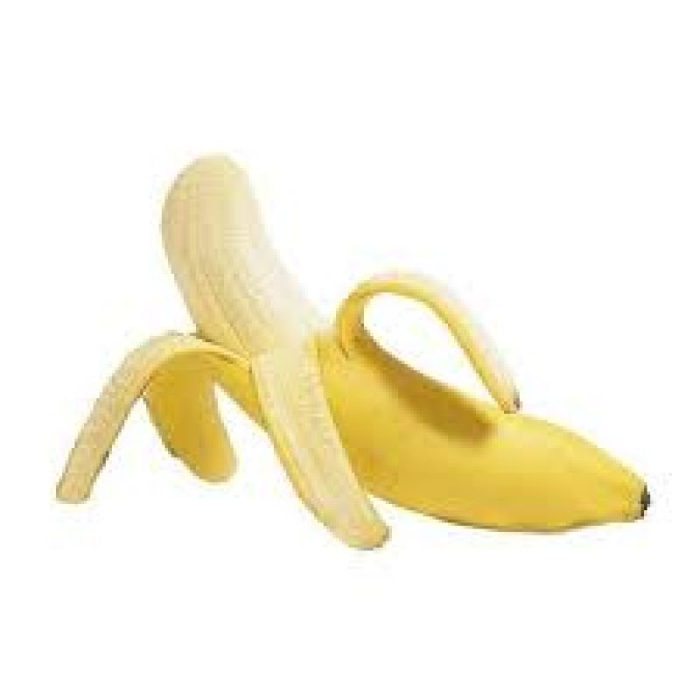
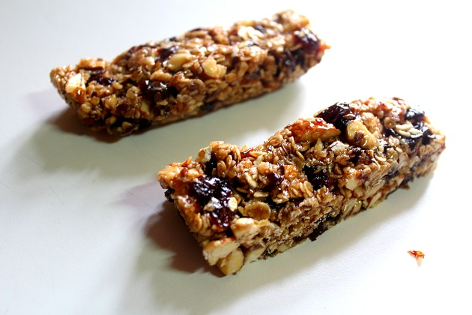
Energifasen
Før løbetræning
Træningsmåltidet:
    (2-)3 timer før, ”solidt” måltid med både kulhydrat, protein og fedt (hvoraf ca. 50-60 E % kommer fra kulhydrat), som sikrer energiniveauet generelt
Træningssnack:
½-1½ time før, let måltid med primært kulhydrat, som letoptageligt og sikrer energiniveau akut
Lille mængde kulhydrat fx banan, halv muslibar, druer eller lign.
Mere end 60 min løb
Væskeindtag:
0.8-1.0 l/time (200-250 ml ca. hvert 15 min.)

Slide 37
Energifasen under løbetræning
Mindre end 60 minutters løb ingen videre behov for energi indtag udover vand
Mere end 60 minutters løb behov for energiindtag fx energidrik, barer, banan eller gels
Energiindtag
    1g kulhydrat/ kg kropsvægt / time (30-60 g kulhydrat/time*)
    Generelt – start energiindtaget ca. efter 30-40 min aktivitet
    Gels - ca. (2)3 gels/time
    Barer - efter behov!?
    Indtag af protein (4:1) kan øge præstationsevnen og optimere restitutionen*
Væskeindtag:
    0.8-1.0 l/time (200-250 ml ca. hvert 15 min)

Slide 38
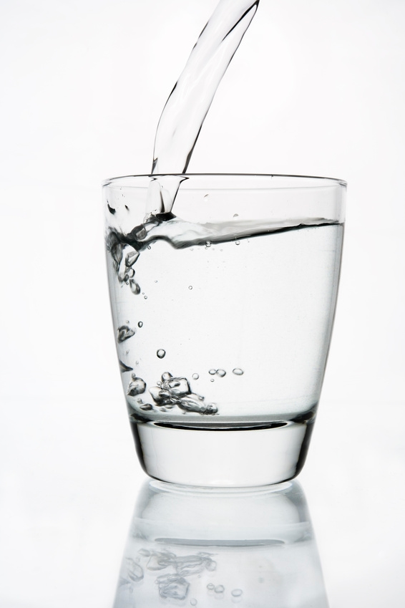
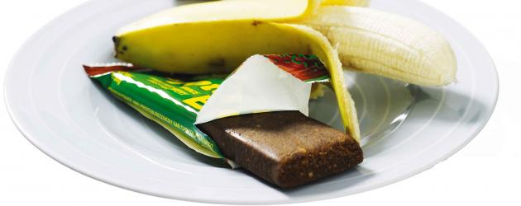
Genopbygningsfasen
’Open window < 30 minutter efter løbetræning
Akut restitution (0-2 timer)
Hurtige kulhydrater fx Rosiner eller banan (ca. 1g/kg kropsvægt)
Proteiner fx Hytteost, skummetmælk, kylling, torskerogn (ca. 0,2-0,5 g/kg kropsvægt)
Vand
    ca. ½ L væske for hver times hård fysisk træning

Slide 39
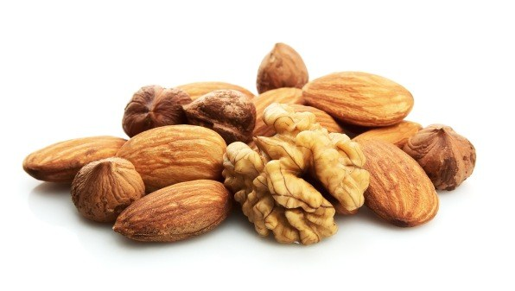
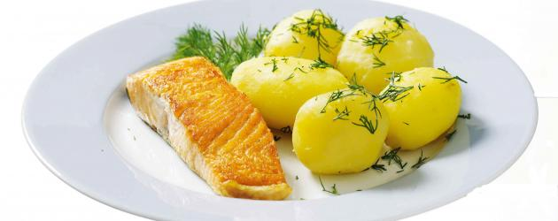

Opbygningsfasen
”Total restitution” < 24 timer efter løbetræning
Langsigtet restitution (2-24 timer)
Hovedmåltider / mellemmåltider med øget fokus på kroppens energi behov
Væske: Sørg for at drikke løbende

Slide 40
Restitution
Sover du godt?

Slide 41
Restitution
Restitution
Søvn
Kost
Stress
Arbejde
Anden aktivitet
Alder
Genetik
Notes:
Der er mange faktorer, der spiller ind på restitution, og dermed hvornår du er klar til at træne igen – eks. træningsbelastning, søvn, kost, stress, anden fysisk aktivitet, alder og genetik.
Tag en snak med kursisterne om restitution og de forhold, der spiller ind.

Slide 42
Løbeøkonomi
Løber du energivenligt?

Slide 43
Løbeøkonomi
  Definition: Mængden af ilt, der forbruges ved en bestemt hastighed
  En god løbeøkonomi = evnen til at forbruge en lav mængde ilt ved en given hastighed
  Løbeøkonomi er vigtigt, så længe distancen, primært kræver aerob energiproduktion.
Fire faktorer, der er vigtige for løbeøkonomien:
    Kropsvægt og kropssammensætning
    Kroppens tilvænning til aktiviteten
    Omgivelserne
    Muskelstyrke
Notes:
Spørg kursisterne:
Hvem har den bedste løbeøkonomi – 100 m løberen eller maratonløberen?
100m-løberen har formentlig den dårligste løbeøkonomi. Han er tungere, men endnu mere vigtigt så er løbeøkonomi ikke så vigtigt, da han kun skal løbe 100 m. Det handler i stedet om at kunne løbe så hurtigt som muligt. Maratonløberen har brug for en rigtig god løbeøkonomi, da han skal fortsætte i lang tid.

